Slide 1
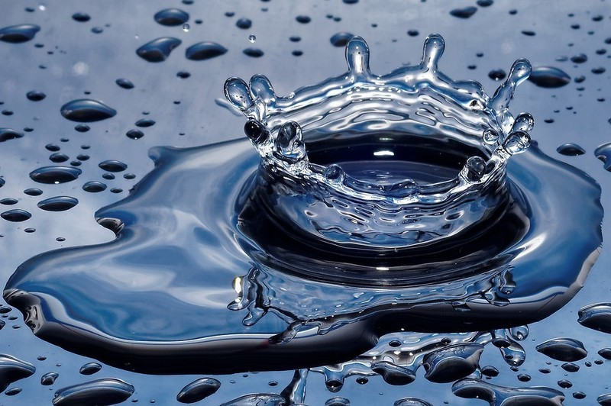
Существует ли живая вода?
Выполнили: Смирнова Ксения 2 «Д» класс
Коннов Александр 2 «Е» класс
Руководители: Исаева Е.В., Потапова А.В.,
учителя начальных классов
высшей категории
ГБОУ Школа № 777, г. Москва

Slide 2
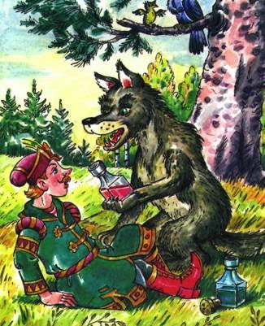
В сказках любого народа мира существует упоминание о волшебной живой воде, которая способна творить чудеса.
Ни для кого не секрет, что на земле существуют миллионы артезианских родников и ключей с целебной водой. В России в районе Кавказские Минеральные воды таких холодных и горячих источников десятки, а то и больше.
Уже давно доказано, что человек способен создать воду, обладающую необычными свойствами. Для этого существует несколько способов.

Slide 3
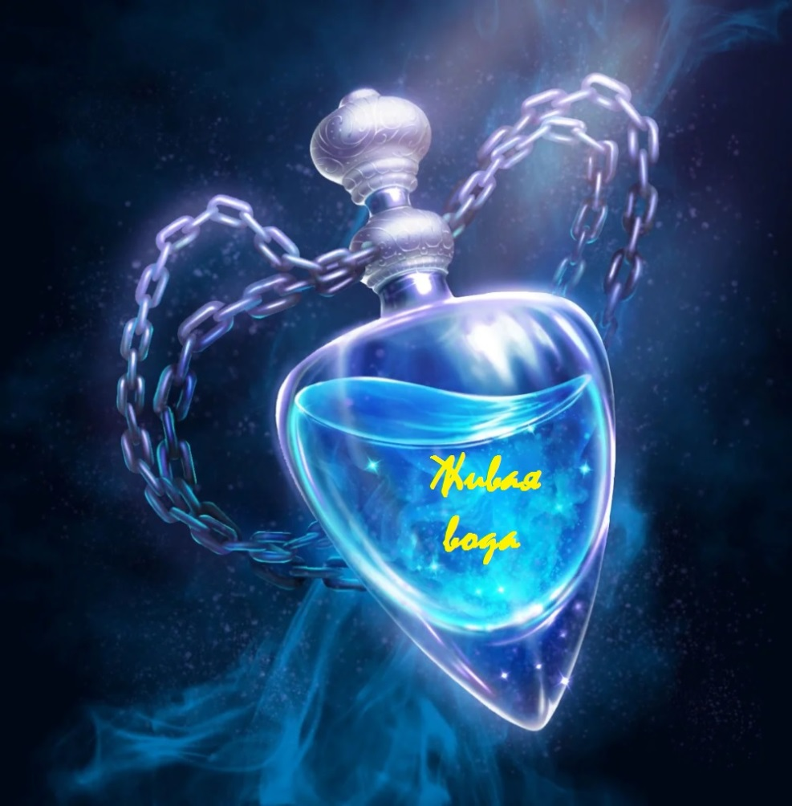
Цель:
доказать, что человек способен получить живую воду, положительно влияющую на организм.
Задачи:
изучить литературу и интернет-источники
получить живую воду
провести эксперимент, доказывающий, что живая вода существует.
Гипотеза:
Живая вода ускоряет рост и развитие растений. Мы попробуем доказать это на примере фасоли и гороха.

Slide 4
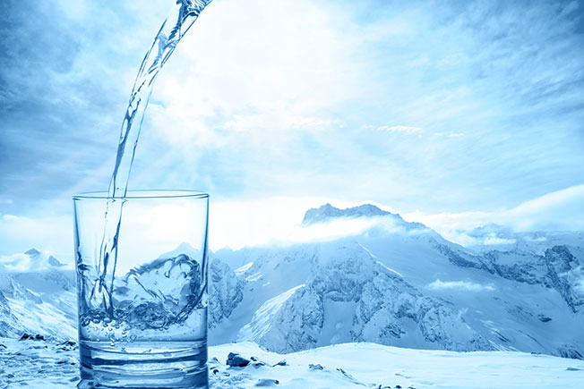
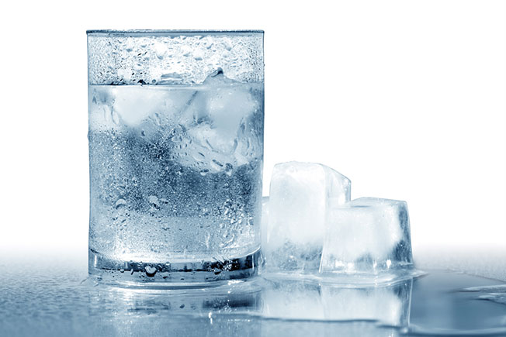
Талая вода – это питьевая вода, полученная от растаявшего (талого) льда. Научно доказано, что талая вода придаёт организму больше энергии, снижает утомляемость, улучшает общее самочувствие. Она особенно полезна ученикам, так как способна снижать последствия повышенной утомляемости.

Slide 5
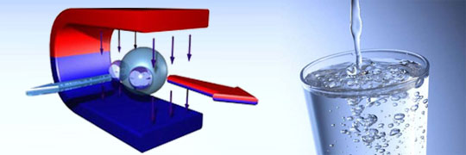
Магнитная (омагниченная) вода – это питьевая вода, пропущенная через магнитное поле.
Учёные считают, что такая вода приобретает лечебные свойства, оказывает омолаживающее воздействие на организм, она даже способна нормализовать кровяное давление.

Slide 6
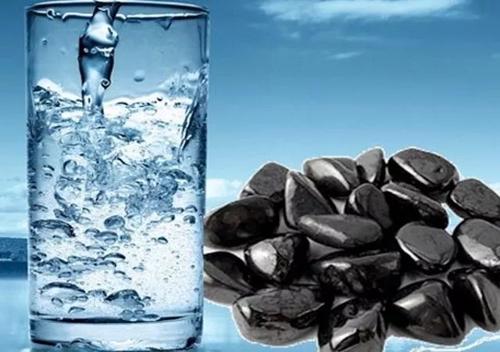
Кремниевая вода – это вода, в которую поместили кусочек кремния и выдержали его там не менее суток. Такая вода обладает бактерицидным, кровоостанавливающим и заживляющим действием, нормализует обмен веществ, повышает иммунитет и замедляет процесс старения организма.

Slide 7
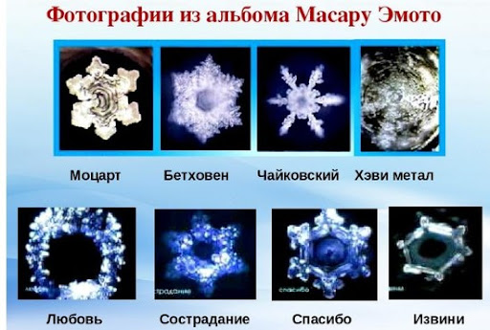
Структурированная вода. Японец Масару Эмото сделал удивительное научное открытие. Он доказал, что влияние положительной энергии перед замораживанием воды изменяет её структуру. Если вода услышала добрые слова или прослушала классическую музыку, при замораживании она образует красивые кристаллы, похожие на снежинки. И наоборот, воздействие тяжёлого рока или злых слов приводило к тому, что кристаллы становились ломаными, рваными.

Slide 8
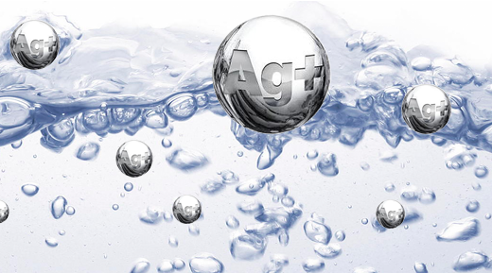
Серебряная вода. Наши предки знали, что серебро способно дезинфицировать воду. Серебряная посуда была не только признаком богатства. Она сохраняла здоровье человека, так как с едой и питьём в организм человека попадало небольшое количество серебра и лечило его. Доказано, что препараты на основе серебра эффективно уничтожают болезнетворные бактерии.

Slide 9
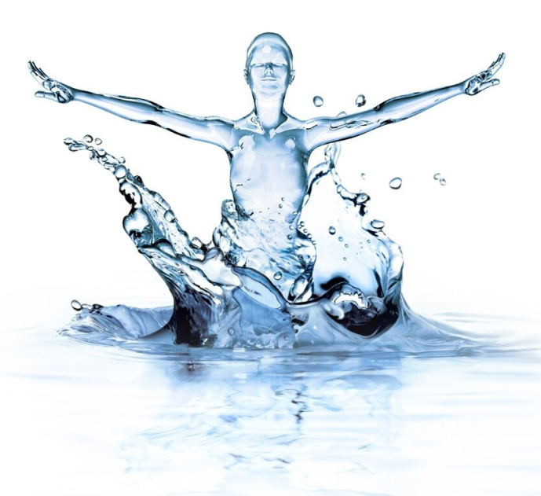
Активированная вода
Мы узнали, что существует достаточно много способов получить «волшебную воду», но решили найти самый научный. Интернет подсказал нам, что в 1972 году в НИИ природного газа в городе Ташкенте коллектив учёных изобрёл активированную воду. Это питьевая вода, которая была пропущена через специальный прибор – ионизатор, в результате чего приобрела совершенно новые и уникальные свойства. Она превращается в экологически чистый, биологически активный препарат. Удивительно, но ионизатор воды можно купить в обыкновенном магазине. Мы нашли подобный прибор у родителей нашего класса и решили поставить эксперимент.

Slide 10
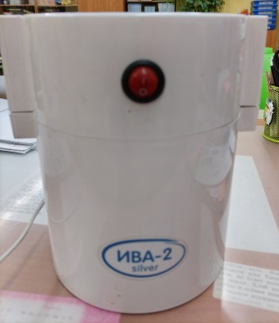
Аппарат для создания живой воды (ионизатор)
Ионизатор воды – достаточно простой прибор. Внутри него расположены два отсека, разделённые между собой перегородкой. В отсеки помещаются две металлические пластинки, тёмная и светлая, после чего в прибор наливается обычная водопроводная вода, а потом он подключается к розетке. Через пять минут свойства воды изменятся.
Нас интересовала только та вода, в которую была опущена светлая пластинка. Она придаёт воде щелочные свойства и называется живой водой. По вкусу такая вода напоминает дождевую воду. Эта вода – натуральный стимулятор роста. Производители прибора пишут, что такая вода способна ускорять рост растений и проращивание семян. Именно эти свойства живой воды мы решили проверить в ходе проведения нашего эксперимента.

Slide 11
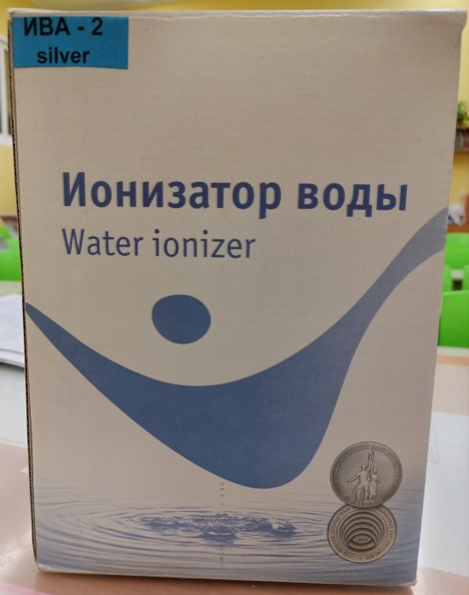
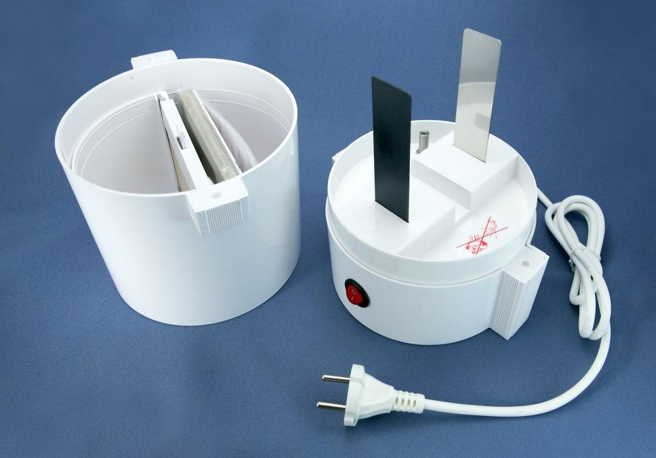
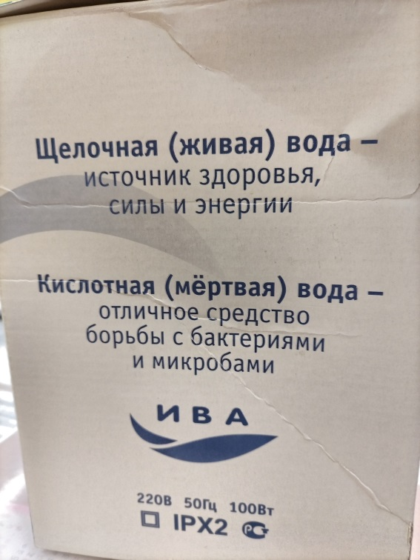
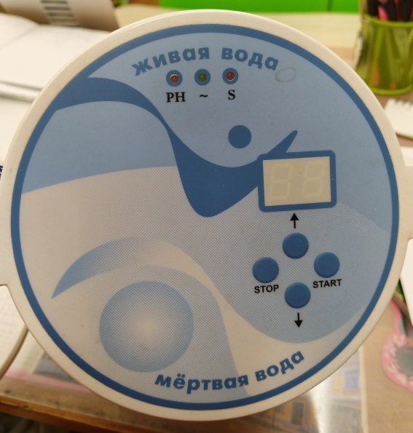

Slide 12
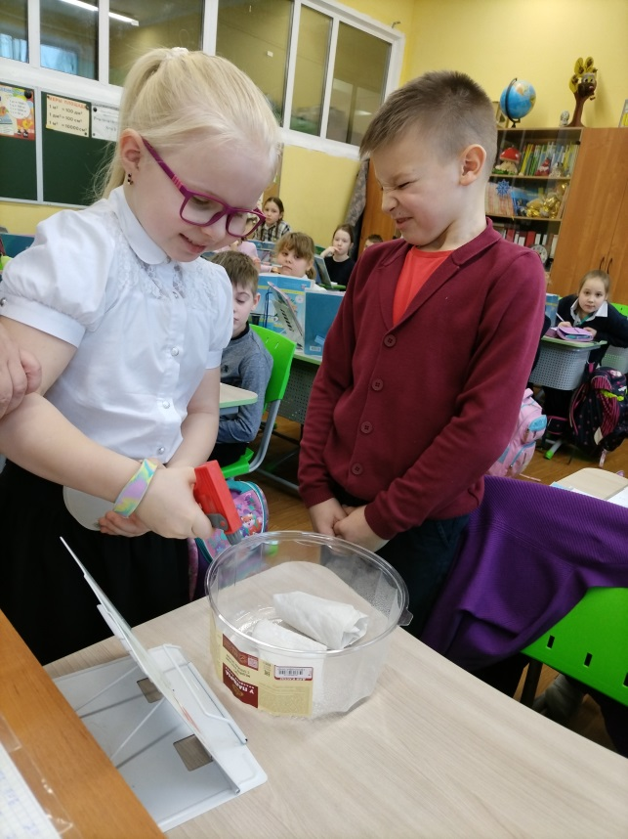
День 1
Мы решили выращивать фасоль и горох. Для начала мы завернули семена во влажные салфетки, пропитанные обычной и живой водой, и стали ждать.

Slide 13
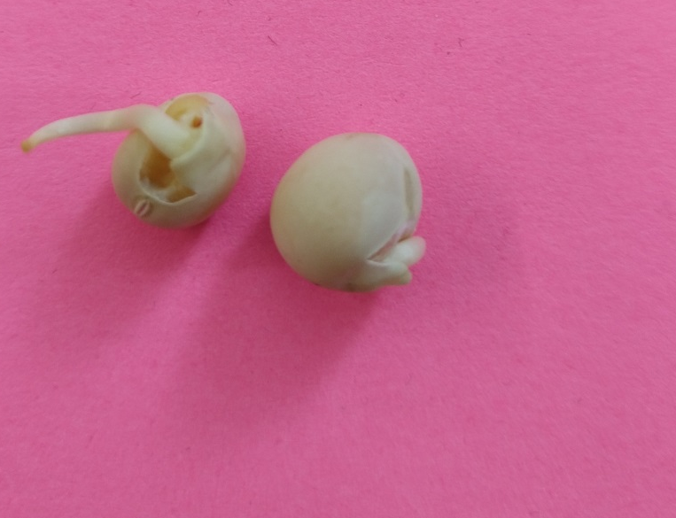
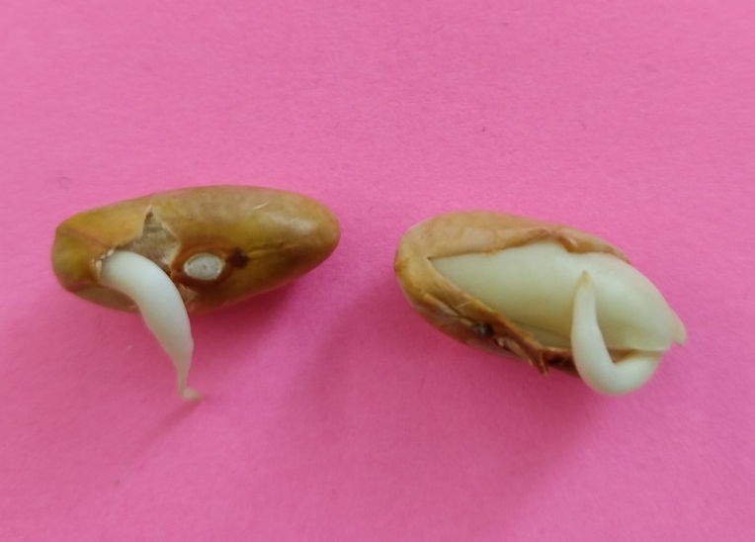
День 3
У фасоли и гороха, которые были замочены в живой воде, началось активное прорастание. Семена, замоченные в простой воде, набухли, но ростков пока не видно.

Slide 14
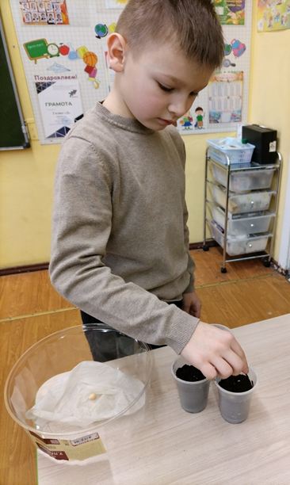
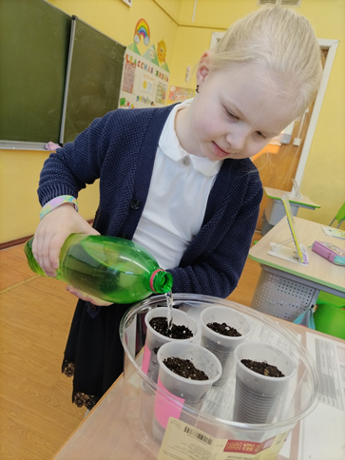
День 4
Мы посадили фасоль и горох, замоченные в живой воде, и полили их живой водой. Семена, замоченные в простой воде, проросли.

Slide 15
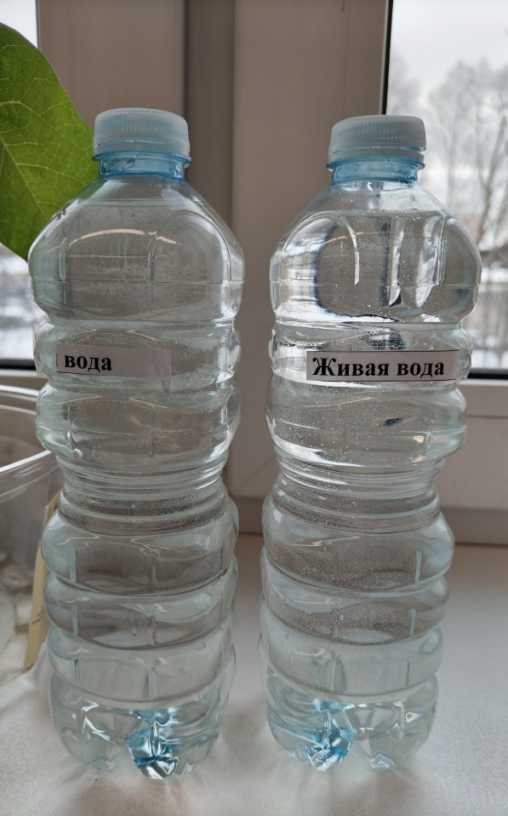
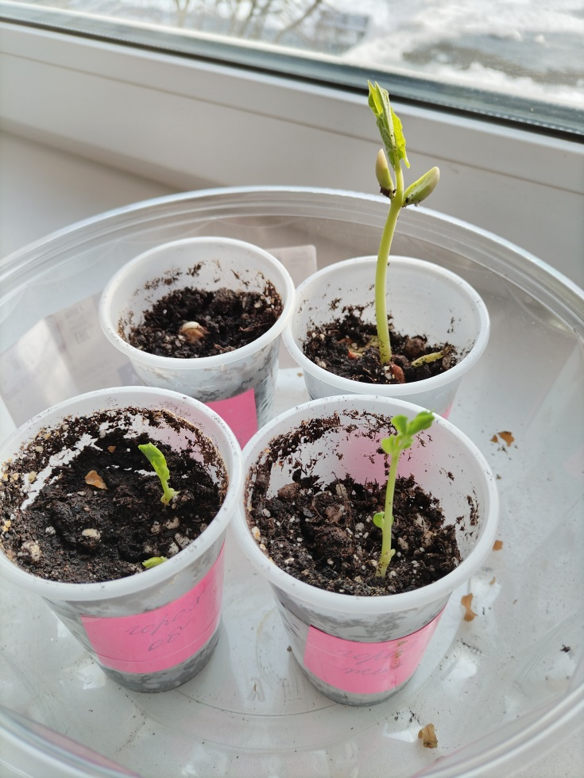
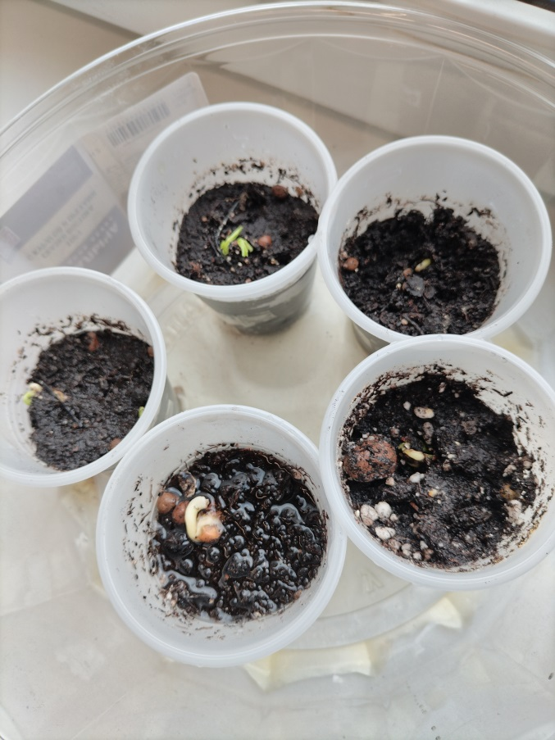
День 7
У фасоли и гороха, которые мы поливаем живой водой, заметен активный рост. Фасоль и горох, которые мы поливаем обыкновенной водой, отстают.

Slide 16
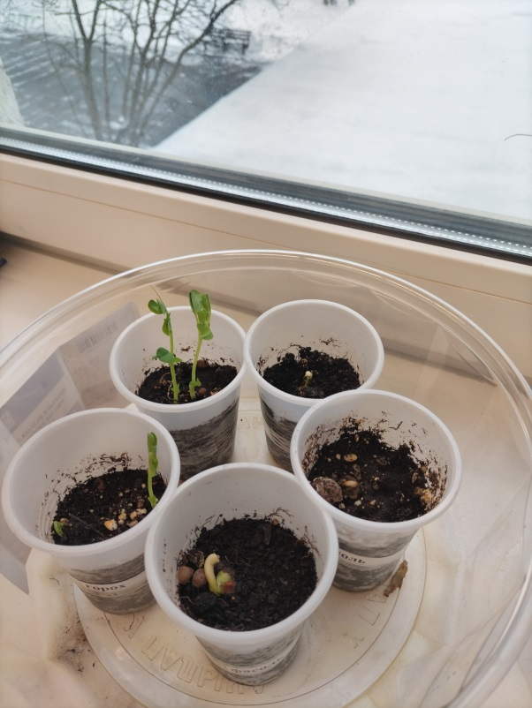
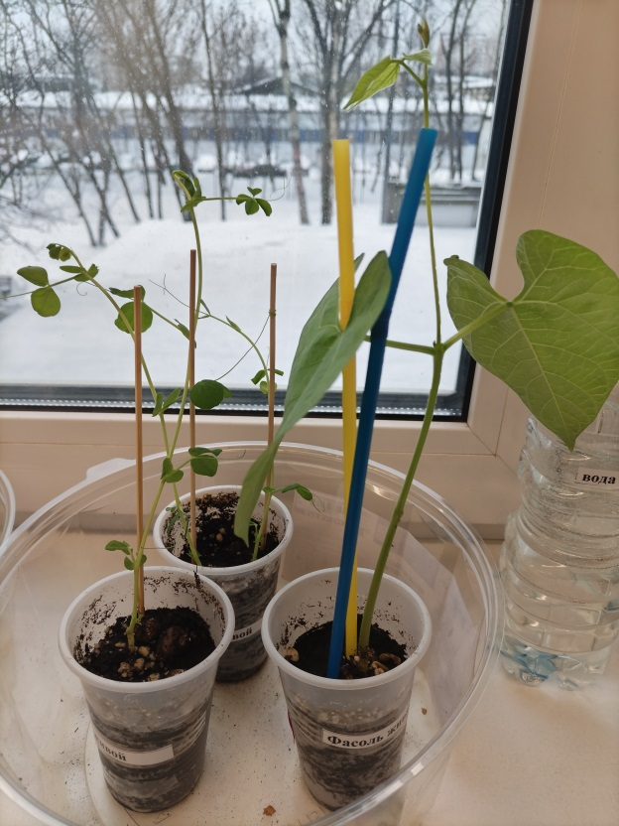
День 14
Фасоль и горох, которые мы поливаем живой водой, превратились в высокие растения. Фасоль и горох, которые мы поливаем обычной водой, в 2 раза ниже.

Slide 17
Наши выводы
Подведя итоги наших опытов можно сказать, что живая вода действительно положительно влияет на разные организмы. Используя уникальные свойства живой воды можно улучшить результаты деятельности человека во многих сферах жизни, включая лечение и профилактику заболеваний, уход за сельскохозяйственными культурами.
Живая и мертвая вода – не сказки. Их свойства уже широко используются, каждая из вод полезна по-своему. Живая вода стимулирует рост растений, дает энергию, мертвая же подавляет бактерии и является хорошим дезинфектором.
Мы остались довольны результатом и убедились, что живая вода существует. В сказках есть доля истины, но в отличии от сказок, вода не обладает чудодейственными свойствами, а может лишь пробудить жизненные силы организма.

Slide 18
Источники
1. П. Шибилскис «Активированная вода- источник здоровья», Паневежис, 2015
2 Презентация к проекту https://infourok.ru/prezentaciya-k-zashite-proekta-voda-zhivaya-i-myortvaya-5236397.html
3. https://infourok.ru/proekt-voda-zhivaya-i-mertvaya-5812185.html
4. https://nsportal.ru/detskiy-sad/raznoe/2019/01/18/issledovatelskaya-rabota-zhivaya-i-mertvaya-voda-mif-ili-realnost
Иллюстрации:
http://www.planetaskazok.ru/rusnarskz/ivantsarevichserivolk?start=2
https://ru.pinterest.com/pin/299770918953907828/
https://arkhizstore.ru/blog_arhyz_stor/talaya-voda-polza-i-vred/
http://www.filoli.ru/water/005-magnit-voda.php
https://vodaplus.ru/blog/polza-kremnievoy-vody-dlya-zdorovya/
https://riamediabank.ru/media/511963.html
https://aquabalt.ru/blog/serebryannaya-pitevaya-voda-i-ee-osobennosti
https://dzen.ru/a/ZRRcuASAN1FztKHO
https://www.spb812.com/oserebritel-aktivator-ionizator-vody-iva-2-silver-s-cifrovym-taymerom.php

Slide 19
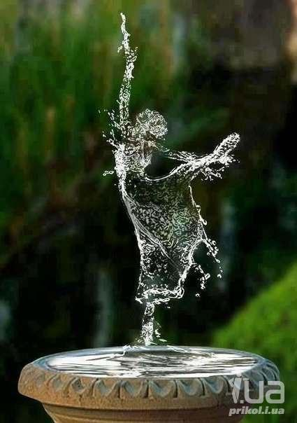
Спасибо за внимание!

